Slide 1
برنامج مقياس تطبيقات الإعلام الآلي في التسيير
جامعة بومرداس
كلية العلوم الاقتصادية، التجارية وعلوم التسيير
قسم علوم التسيير ماستر 02 إدارة الأعمال
إعداد
د. عرقوب وعلي
جامعة أمحمد بوقرة بومرداس/ ك ع ا ت ت

Slide 2
Programme de module Applications d’Informatique à la Gestion
Université de Boumerdes
FSEGC
Département SG Master II Management
Réalisé par
Dr. ARKOUB Ouali
UMBB/ FSEGC

Slide 3
برنامج المقياس
الفصل الأول: البرمجيات الرياضية والإحصائية في علوم التسيير
الفصل الثاني: النمذجة الرياضية باستخدام Excel
الفصل الثالث: الإحصاء الوصفي باستخدام البرمجيات الإحصائية
الفصل الرابع: الارتباط والنماذج الانحدارية باستخدام البرمجيات الإحصائية
الفصل الخامس: تحليل بيانات الاستبيان: الاختبارات القبلية باستخدام البرمجيات الإحصائية
الفصل السادس: تحليل بيانات الاستبيان: الاختبارات المعلمية
باستخدام البرمجيات الإحصائية
الفصل السابع: تحليل بيانات الاستبيان: الاختبارات غير المعلمية
باستخدام البرمجيات الإحصائية
الفصل الثامن: تحليل بيانات الاستبيان: اختبار الفرضيات

Slide 4
Programme de Module
Chapitre I: Logiciels Statistiques appliqués à la Gestion.
Chapitre II: Modélisations Mathématique sous Excel.
Chapitre III: Statistique Descriptive Sous Logiciels Statistiques.
Chapitre IV: Corrélation et Modèles de Régression sous LS.
Chapitre V: Analyses De Données de Questionnaires: Pré-tests sous LS.
Chapitre VI: Analyses De Données de Questionnaires: Tests Paramétriques sous LS.
Chapitre VII: Analyses De Données de Questionnaires: Tests Non Paramétriques sous LS.
Chapitre VIII: Analyses De Données de Questionnaires: Test des Hypothèses.

Slide 5
الفصل الأول البرمجيات الرياضية والإحصائية في علوم التسيير CHAPITRE I Logiciels Statistiques Appliqués à la Gestion

Slide 6
تعتمد علوم التسيير على مجموعة من البرمجيات التي ترتبط بأربع مجالات أساسية: - البرمجيات الرياضية: تعتبر هذه البرمجيات من البرمجيات الأكثر استخداما في مجال التسيير، وهي تتعلق بالنمذجة الرياضية باستعمال أساليب بحوث العمليات (رياضيات المؤسسة) كالأمثلية (التدنئة والتعظيم)، ومن أهمها: WinQSB, Lindo, Lingo, Excel. - البرمجيات الإحصائية: تصنف ضمن أهم البرمجيات المستعملة في علوم التسيير وبصفة خاصة في الاستبيانات وتحليل البيانات والتنبؤ والاستشراف في المؤسسات، من أهمها:SPSS, STATA, Eviews, Minitab, Excel - البرمجيات المحاسبية والمالية: تعتبر البرمجيات المحاسبية من أهم البرمجيات المعتمدة في مجال التسيير المحاسبي والمالي في المؤسسة وهي ضرورية في ظل تطور الأنظمة المحاسبية في المؤسسات المعاصرة، من أهمها: PC Compta, PC Paie, Excel

Slide 7
- البرمجيات المعلوماتية: تكون هذه البرمجيات في شكل قواعد بيانات تشمل مختلف نشاطات وموارد المؤسسة، وهدفها هو تنظيم موارد المؤسسة وتوفير المعلومات للإدارة العليا ومختلف المديريات والمصالح والأقسام، ومتابعة مسار إنجاز مختلف العمليات الإدارية والإنتاجية والاستثمارية، وتسمى بالإنجليزية ERP « Enterprise Resources Planning » من أهمها: MS Project, Oracle, Access, Excel

Slide 8
Excel برنامج
مايكروسوفت أوفيس أكسل (Microsoft Office Excel) عبارة عن برنامج يستخدم لإنشاء جداول البيانات , القوائم ,الميزانيات , والرسوم البيانية . أكسل مفيد لمعالجة البيانات وقد يستخدم للقيام بعمليات حسابية متقدمة، تم تصميم البرنامج عن طريق شركة مايكروسوفت ويعتبر من أكثر البرامج استخداماً على مستوى العالم ويزيد عدد مستخدميه عن 750 مليون مستخدم حول العالم . وتسمى جداول البيانات في اكسل بورقة عمل work sheet كل ورقة عمل تتكون من صفحه Sheet أو أكثر وكل صفحه تتكون من أعمدةColumns وصفوف Rows ، والتي تتقاطع لتشكيل خلايا Cells، في عام 1982 صدر تطبيق مايكروسوفت مكتب الأول تحت اسم MULTIPLAN " Microsoft " تم تغيير الاسم إلى Excel عند إطلاقه لماكنتوش في عام 1985.
آخر نسخة مصدرة لإكسل هي إكسل 2021، ويعتبر إكسل أب مختلف البرمجيات الرياضية والإحصائية والمحاسبية والمعلوماتية، وهو يحتوي دوال تشمل مختلف هذه المجالات، ويمكن تصنيفه ضمن أهم البرمجيات المعلوماتية في التسيير وأكثرها استخداما.

Slide 9
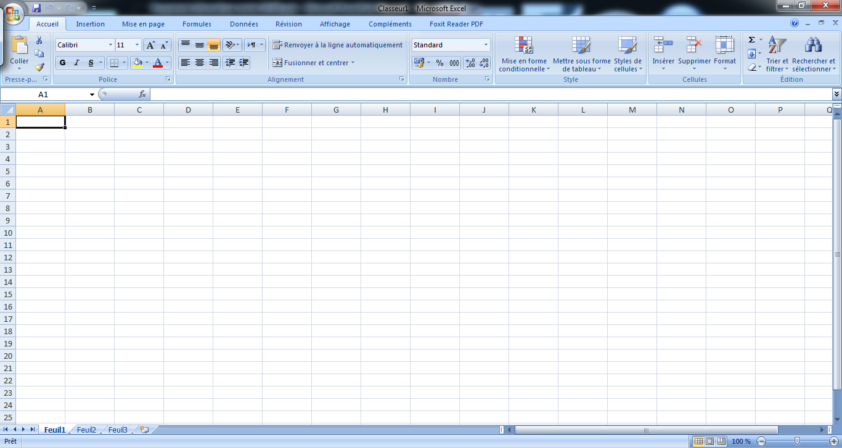
Excel برنامج
هذا شكل ملف من برنامج Excel رغم أنه يحتوي على دوال رياضية وإحصائية ومحاسبية، لكن حتى يكون أكثر فعالية رياضيا وإحصائيا، يجب تشغيل المرفقات الخاصة بالبرمجة الخطية Solveur والمرفقات الخاصة بالإحصاء Outils d’analyse des données.

Slide 10
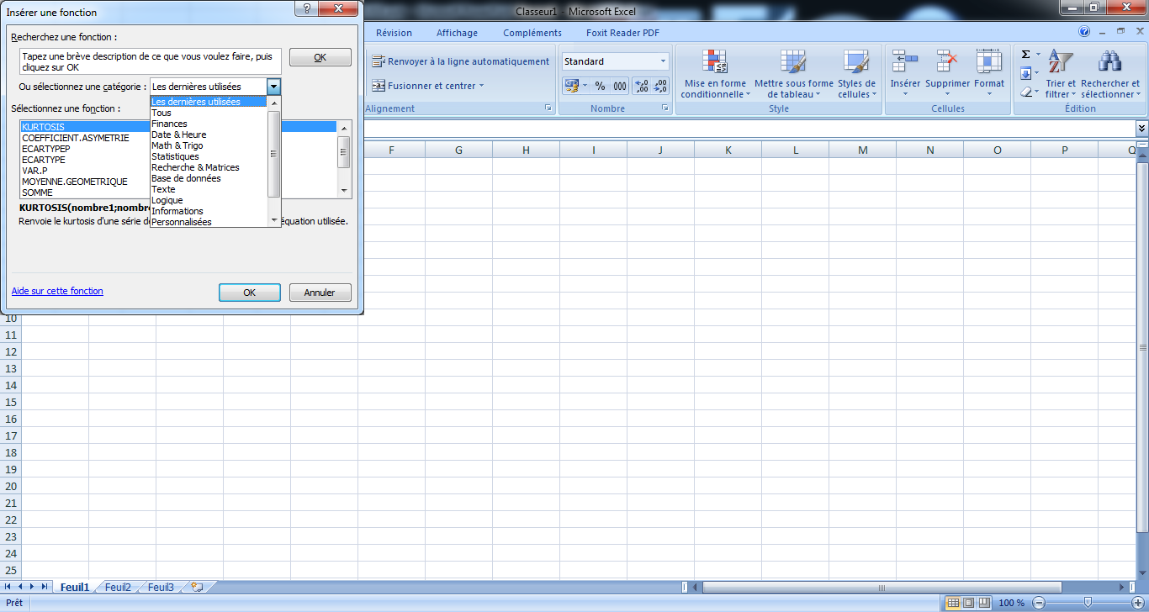
Excel برنامج
هذا شكل ملف من برنامج Excel رغم أنه يحتوي على دوال رياضية وإحصائية ومحاسبية، لكن حتى يكون أكثر فعالية رياضيا وإحصائيا، يجب تشغيل المرفقات الخاصة بالبرمجة الخطية Solveur والمرفقات الخاصة بالإحصاء Outils d’analyse des données.

Slide 11
Excel برنامج
لتفعيل مرفقات Excel نقوم بالخطوات التالية:
Office Excel – Options Excel – Compléments – Atteindre – Coucher les Compléments – Données (On vérifié l’existence des 2 compléments)

Slide 12
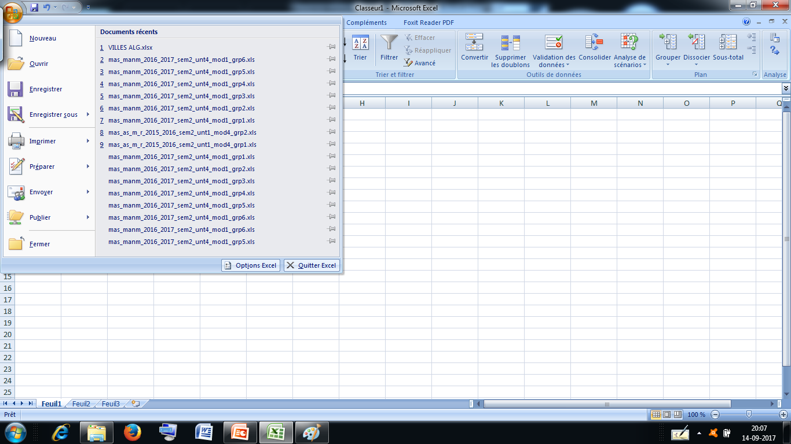
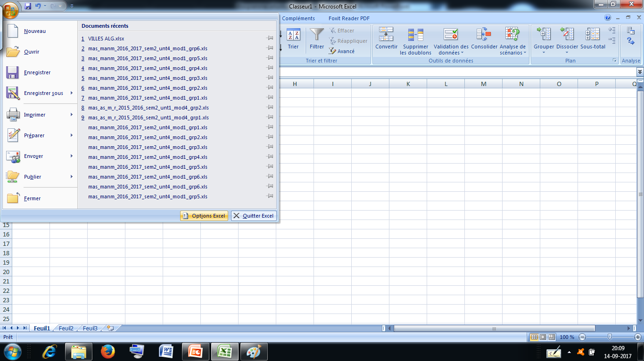

Slide 13
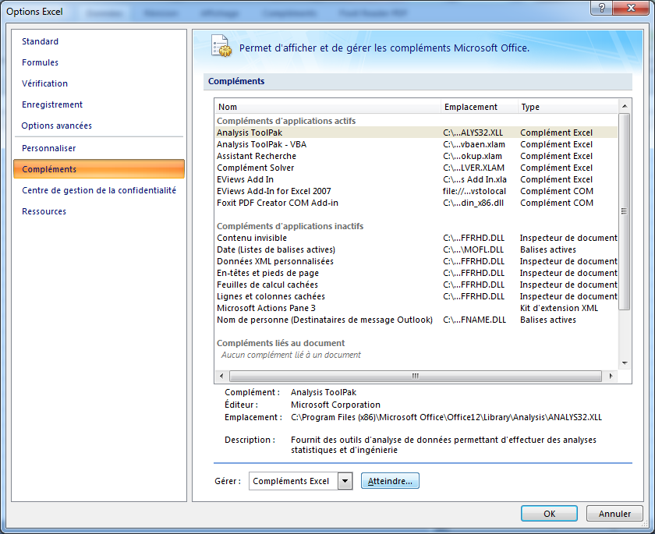

Slide 14
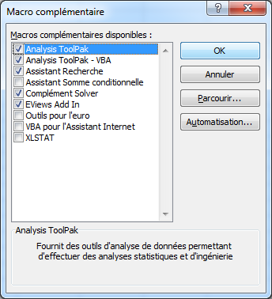

Slide 15
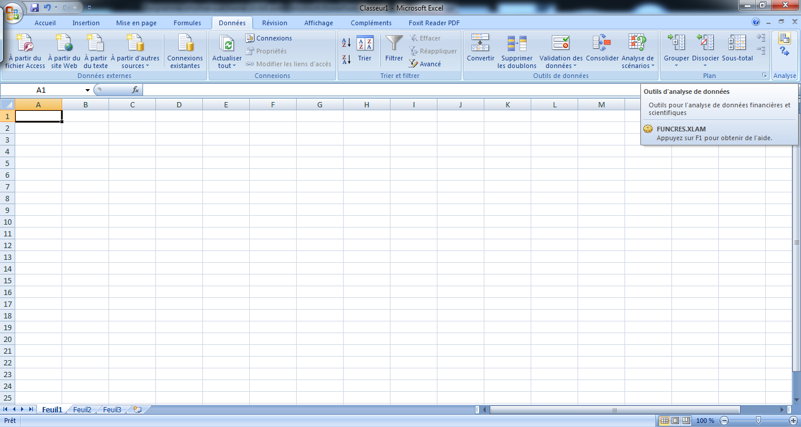

Slide 16
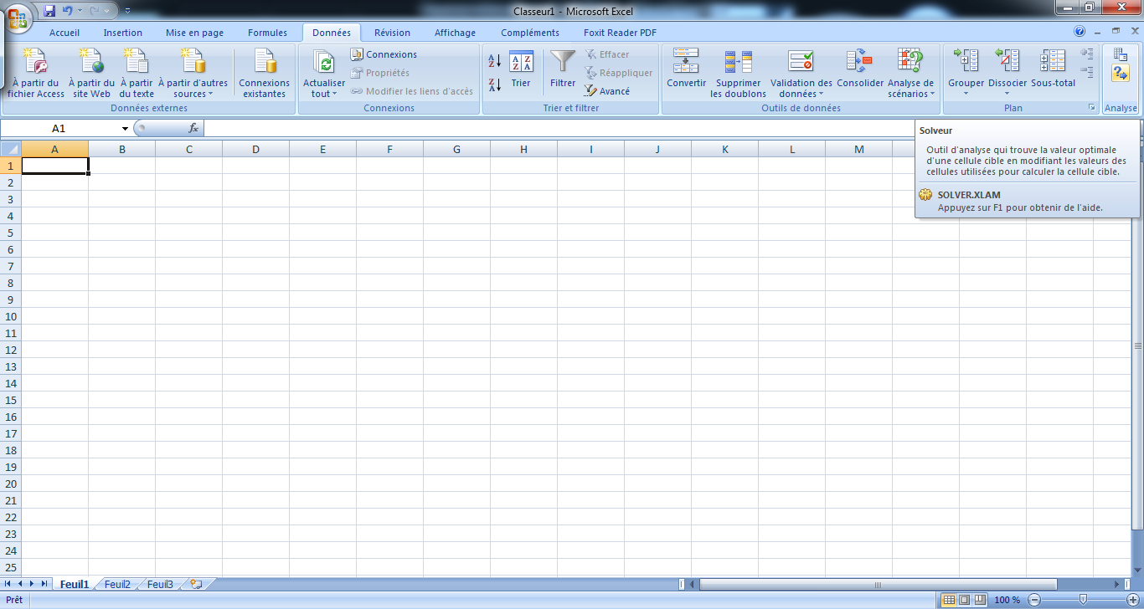

Slide 17
برنامج SPSS
يعتبر برنامج التحليل الإحصائي SPSS أحد البرامج الإحصائية التي لاقت شيوعا في استخدامها من قبل الباحثين للقيام بالتحليلات الإحصائية، فكلمة SPSS هي اختصار للمسمى الكامل للبرنامج وهو:
Package for Social Sciences" "Statistical
والتي تعني: "البرنامج الإحصائي للعلوم الاجتماعية".
أي: "الحزمة الإحصائية الموجهة للعلوم الاجتماعية"،
وهو عبارة عن حزم حاسوبية متكاملة لإدخال البيانات وتحليلها.
يستخدم عادة في جميع البحوث العلمية والتي تشتمل على العديد من البيانات الرقمية ولا يقتصر على البحوث الاجتماعية فقط بالرغم من أنه أنشأ أصلا لهذا الغرض، ولكن اشتماله على معظم الاختبارات الإحصائية تقريبًا وقدرته الفائقة في معالجة البيانات وتوافقه مع معظم البرمجيات المشهورة جعل منه أداة فاعلة لتحليل شتى أنواع البحوث العلمية، آخر إصدار من SPSS هوSPSS 27 وهو الذي خرج حديثا.

Slide 18
يمكن التعامل مع هذا البرنامج مثل أي برنامج يعمل تحت نافذة Windows بمختلف إصداراته، مثل برنامج معالج النصوص Word أو المجدول Excel في جميع الأوامر العادية من حيث إنشاء ملف جديد، حفظ الملف، تنسيق الخطوط، طباعة الملف وغيرها من العمليات، أما العمليات الإحصائية والتحليل الإحصائي فإن له أوامر محددة سنتطرق لها بالتفصيل من خلال التطبيق ودراسة الحالات.
يستطيع SPSS قراءة البيانات من معظم أنواع الملفات ليستخدمها لاستخراج النتائج على هيئة تقارير إحصائية أو أشكال, وتستطيع الحزم جعل التحليل الإحصائي مناسبًا للباحث المبتدئ والخبير على حد سواء.

Slide 19
يعتبر محرر بيانات SPSS:
الواجهة الأولية للحزم؛
واجهة تشبه الجداول الإلكترونية؛
تستخدم لإدخال البيانات الخام لأول مرة؛
يمكن قراءة البيانات وتعديلها أو تغييرها من خلال المحرر من حيث التعامل مع المتغيرات وتسميتها أو تغير أسمائها وحفظها وتسمى ملفات بيانات Data files ولا يستطيع هذا الملف استخراج أي نوع من النتائج، وإنما النتائج ترسل إلى نوع آخر من الملفات وهي ملفات المخرجات.
ملفات المخرجاتOutput files :
تحوي على جميع النتائج التي تتم بعد أي عملية إحصائية،
يطلب البرنامج في كل مرة من المستخدم حفظ الملف أو حذفه،
يوصى بعدم حفظ جميع ملفات المخرجات إلا ما يحتاجه الباحث أو المستخدم بصفة مستمرة وبعد أن يتأكد من صحة النتائج.
ملاحظة:
يجب حفظ ملفات البيانات بأكثر من ملف والحفاظ عليها نظرًا لأن فقدها يؤدي إلى إعادة الإدخال كاملا .
ملفات المخرجات لا يجب حفظها بأكثر من ملف لأن استرجاعها يتطلب سوى استرجاع العملية الإحصائية.

Slide 20
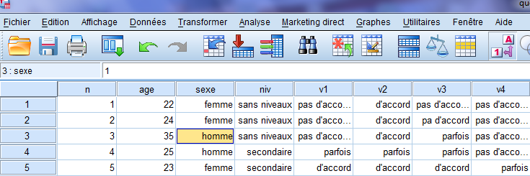
واجهة برنامج SPSS

Slide 21
إن استخدام برنامج SPSS بمختلف إصدارته يعتمد على الخطوات والقواعد الأساسية المتبعة في تحليل البيانات كما يلي:
ترميز البيانات التي تم جمعها بواسطة أداة جمع المعطيات
Coding
اختيار الإجراء المناسب - Procedure- من القوائم
جدولة البيانات بحيث تصبح ذات أبعاد واضحة ومفهومة (عرض البيانات)
إدخال البيانات في صفحة محرر البيانات
View- Data Editor Data
اختيار المتغيرات - Variables - وتحديدها لإجراء التحليل عليها
اختيار الاختبار الإحصائي المناسب لإجراء التحليل الإحصائي
الخطوات والقواعد الأساسية في تحليل البيانات باستخدام برنامج SPSS

Slide 22
ملاحظات وتوضيحات هامة قبل الاستخدام
البرنامج مجرد وسيلة لإجراء عمليات إحصائية بحته
الباحث هو من يحدد نوع الاختبار المطلوب
الباحث هو من يتأكد من شروط كل اختبار قبل تنفيذه
الباحث هو من يقوم بترتيب المتغيرات وإعطائها أسماء واضحة وبسيطة
الباحث هو من يقوم بحفظ نسخة من البيانات الأولية في ملف مستقل

Slide 23
وبهذا فإن الحزم الجاهزة Packages التي أعدت كتطبيقات في مجالات العلوم المختلفة: الطبية، الهندسية، الرياضية، الفيزيائية، الاقتصادية، الاجتماعية،...:
تعتبر من أهم ما عرف حديثا كوسيلة لحل أغلب المشاكل
ساعدت على سرعة ودقة وقدرة متخذي القرار مما أدى
إلى تطور هائل ومذهل في جميع التخصصات
الإحصاء بطبيعته علم أساسي لجميع العلوم المختلفة فبدون طرقه وأساليبه ونظرياته لا يستطيع أي فرع من فروع العلوم المختلفة التنبؤ والتخطيط واتخاذ القرار.

Slide 24
القوائم الرئيسة لبرنامج SPSS:
تعتمد جميع البرامج التي تعمل تحت نظام Windows على مجموعة من القوائم التي يمكن من خلالها القيام بجميع العمليات المطلوبة من البرنامج.
يوجد في برنامج SPSS بجميع إصدارات قوائم رئيسة هي:
1-قائمة الملف File Menu- Fichier:
الهدف الرئيسي منها هو التحكم بالملفات، وذلك عن طريق:
إنشاء ملف وتخزينه،
أو فتح ملف مخزن مسبقا،
أو عرض معلومات عن ملف أو طباعة ملف.
كما تعرض قائمة بآخر الملفات التي تم استخدامها، إضافة إلى إمكانية الخروج من البرنامج أي إغلاقه.

Slide 25
2-قائمة التحرير Edit menu- Edition:
تستخدم هذه القائمة لعمليات التعديل في البيانات مثل:
النسخ القص اللصق أي نقل البيانات من مكان لآخر،
وعمليات البحث عن متغيرات.

Slide 26
3-قائمة العرض
View Menu- Affichage:
4-قائمة البيانات
Data Menu- Données:
يمكن باستخدامها:
لعرض و إخفاء شريط الأدوات الأيقونات المختصرة المناسبة التي يمكن استخدامها بدلا من القوائم،
إخفاء خطوط الشبكة (Grid Lines) في شاشة محرر البيانات،
يمكن تعديل الخطوط المستخدمة في البرنامج،
إظهار أو إخفاء عناوين دلالات القيم (Valus labeles).
تحتوي على العديد من الأدوات المهمة التي تستخدم :
لتحديد المتغيرات وقيمها وترتيبها،
تغيير تسميتها ،
عملية فرز وتحويل ودمج مع بيانات أخرى وفصل الملفات.
وغير ذلك من العمليات الشبيهة.

Slide 27
5-قائمة التحويل
Transform Menu- Transformer:
6-قائمة التحليل - الإحصاء
Analyze Menu- Analyse:
تحتوي على العديد من الأوامر التي تستخدم لعملية التعديل في قيم المتغيرات.
مثل: حساب قيم جديدة للمتغيرات وإعادة ترميز المتغيرات وتحديد الرتب وغيرها.
تعتبر أهم قائمة لاحتوائها على العديد من الأوامر لتنفيذ التحليلات الإحصائية المختلفة.
مثل: مقاييس النزعة المركزية وكذا حساب مقاييس التشتت وغيرها.

Slide 28
7-قائمة الرسم
Graphs Menu- Graphes:
8-قائمة الخدمات/الأدوات
Utilities Menu- Utilitaires:
تشمل القائمة على العديد من الأوامر لتمثيل البيانات بيانيا، والتي تعرض البيانات بعدة طرق لتلائم التحليل المطلوب.
تستخدم لمعرفة بعض المعلومات عن:
الملف المستخدم،
المتغيرات التي يتضمنها، وكذلك تحديد وتعريف المجموعات الجزئية للمتغيرات المختلفة.

Slide 29
9-قائمة النوافذ/إطار
Windows Menu- Fenêtre:
10- قائمة المساعد
Menu Help – Aide:
تستخدم القائمة:
للتنقل من نافذة إلى أخرى،
أو التحكم في حجمها من حيث تكبيرها أو تصغيرها.
توفر خدمة عرض المساعدة اللحظية للمستخدم، بمعنى يمكن الحصول على إجابات على مختلف التساؤلات التي نجدها عند مواجهة مشكلة ما مع برنامج SPSS.

Slide 30
STATA برنامج
برمجية ستاتا (Stata) هي حزمة من البرامج الإحصائية للأغراض العامة تستخدم على نطاق واسع في عالم الأعمال والتحليل الاقتصادي وفي الحقل الأكاديمي وبحوث الصحة العامة والإحصاء الحيوي وعلم الأوبئة ، تم تصميم هذه البرمجية في العام 1985 من قبل شركة ستيتا في الولايات المتحدة الأمريكية ومنذ ذاك الحين جرت عمليات تطوير كبيرة لإمكانيات البرنامج وقدراته وخصائصه، تشتمل القدرات الحسابية للبرنامج على إدارة البيانات والتحليل الإحصائي والرسومات البيانية والمحاكاة والانحدار وبرمجيات أخرى متخصصة .
اسم البرمجية هو اختصار للمقطع الأول من كلمة إحصاء والمقطع الثاني من كلمة بيانات باللغة الانجليزية ، آخر إصدار هو STATA 16 وهو حديث جدا ومنها إصدارات مخصصة للطالب للغايات التعليمية، يحتوي البرنامج على أربعة شاشات (نوافذ) رئيسية تتم من خلالها العمليات الرئيسية في البرنامج وهي :
- شاشة النتائج
- شاشة الأوامر
- شاشة العرض
- شاشة المتغيرات

Slide 31
STATA برنامج
ما يميز STATA أنه يستعمل في مختلف المجالات الإحصائية، كما أنه من أحسن البرامج في التحليل الإحصائي متفوقا على SPSS وبديلا أمثل عنه في الكثير من الدراسات الاستقصائية ومعالجة الاستبيانات، كما أنه يعتبر بديل أمثل للبرنامج Eviews في الاقتصاد القياسي وتحليل البيانات الاقتصادية والمالية ويتفوق عليه في معالجة بعض البيانات الاقتصادية والنمذجة القياسية لمعطيات البانل Panel Data التي تحتل مكانة هامة ضمن نماذج الاقتصاد القياسي، وهو ما يكسب هذا البرنامج أهمية خاصة في مجال التسيير والاقتصاد والإحصاء بصفة عامة.

Slide 32
STATA برنامج

Slide 33
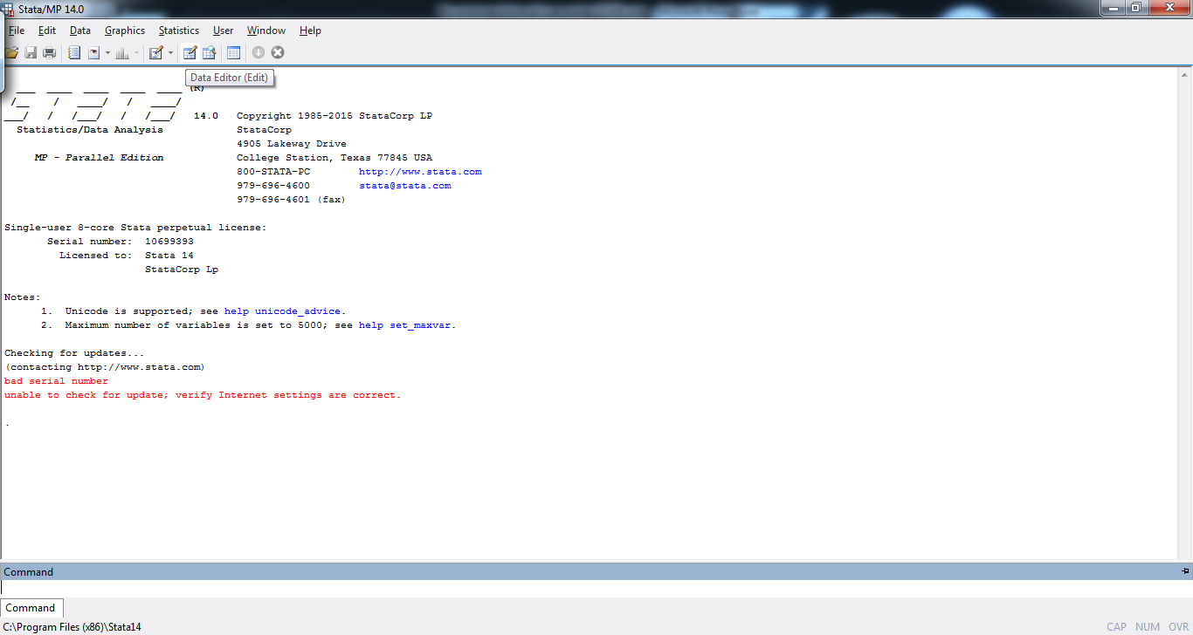
STATA برنامج

Slide 34
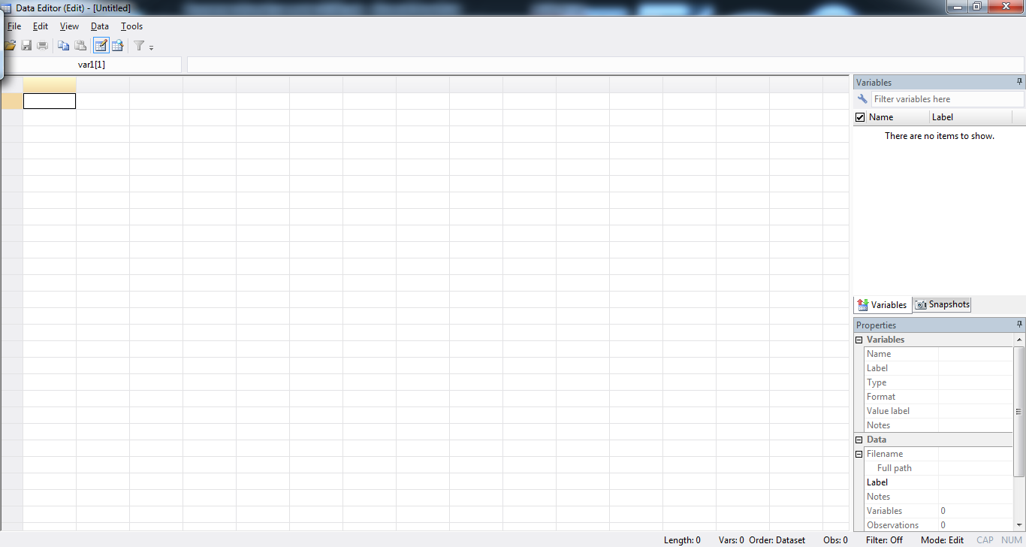
STATA برنامج

Slide 35
Eviews برنامج
برنامج متقدم في التحليل القياسي (الاقتصاد القياسي) وبناء وتقدير النماذج الاقتصادية، بدأ إصداره بداية من سنة 1994 ويعتبر نسخة مطورة من البرنامج السابق (TSP) البرنامج مفيد جدا للباحثين الاقتصاديين الذي بدأ إصداره سنة 1965، وقد تم تصميمه للتعامل مع المشاكل الإحصائية الناتجة عن تقدير نماذج الانحدار مثل الارتباط الذاتي(autocorrelation) والتعدد الخطي (multicollinearity) واختلاف التباين (heteroskedasticity) وأخطاء صياغة النماذج(misspecification) .

Slide 36
Eviews برنامج
الإصدار الأخير منه والحديث هو (Eviews 10) ويشتمل على تقنيات متقدمة في تحليل السلاسل الزمنية وأساليب فحص جذر الوحدة (unit roots) واختبار التكامل المشترك (cointegration tests) إضافة إلى تحليل بيانات البانل(Panel data analysis) ، وهو من أكثر البرامج استخداما في مجال العلوم الاقتصادية.

Slide 37
Eviews برنامج

Slide 38
Mots Clés/ Key Words
SPSS: Statistical Package for Social Sciences
Variables/ variables
Données/ Data
Procédures/ Procedures
Tests Statistiques/ Statistical Tests

Slide 39
Rappel des éléments Statistiques
Paramètres de tendance centrale:
La moyenne arithmétique.
La médiane.
Le mode.
Paramètres de dispersion:
L’étendue.
L’intervalle quartile.
L’écart quartile.
La variance. (d’échantillon, de population).
L’écart type. (d’échantillon, de population).
L’erreur type.

Slide 40
Rappel des éléments Statistiques
Paramètres de régression et de corrélation:
La covariance.
Le coefficient de corrélation (r).
Le coefficient de détermination (R²).
Les paramètres d’équation de régression (α,β).
La somme des carrées des résidus (e²).
L’écart type des paramètres (α,β).
ANOVA: test Student, test Fisher.
L’intervalle de confiance.

